Slide 1
«Теоретико-методологические основы и технологическое обеспечение реализации образовательной деятельности в онлайн-сообществах учащихся школ» РФФИ № 19-29-14064
Сергеев А. Н., д.п.н., профессор
Данильчук Е. В., д.п.н., профессор
Куликова Н. Ю., к.п.н., доцент
Касьянов С. Н., к.п.н., доцент
Пономарева Ю. С., к.п.н., доцент
Комиссарова С. А., к.п.н., доцент
Попов К. А., к.п.н., доцент
Чандра М. Ю., к.п.н., доцент
Клеветова Т. В., к.п.н., доцент
Маркович О. С., к.п.н., доцент
ФГБОУ ВО «Волгоградский государственный социально-педагогический университет», г. Волгоград

Slide 2
Цель исследования
Разработка теоретических, технологических и методических аспектов реализации образовательной деятельности в онлайн-сообществах школьников на основе создания и функционирования веб-платформы как важнейшего элемента современной цифровой образовательной среды.

Slide 3
1 этап исследования (теоретико-методологические аспекты)
Уточнено понятие «образовательное онлайн-сообщество учащихся» как Интернет-сообщества, объединяющего учащихся и педагогов в единый коллектив на основе общих ценностно-смысловых ориентиров образовательной деятельности, активного межличностного взаимодействия, продуктивного учебного сотрудничества через обмен знаниями, мнениями и опытом; педагогической поддержки каждому члену сообщества в достижении персональных образовательных результатов
Выявлена сущность и специфика образовательных сообществ: их виды, дидактические принципы, типы взаимодействия, роли субъектов
На основе анализа образовательных веб-платформ определены наиболее распространенные инструменты (представление контента обучения, организация учебного взаимодействия и др.)

Slide 4
2 этап исследования (технологический)
Выбраны основные направления реализации сообществ школьников (для организации урочной и внеурочной деятельности по предметам, научно-исследовательской деятельности)
Принято решение о вовлечении в разработку студентов-будущих учителей
Определена необходимость разработки многомерных дидактических интерактивных инструментов (интерактивных плакатов, видео, тренажеров и др.) для образовательных онлайн-платформ как одного из ведущих средств обучения
Приоритет в организации образовательной деятельности отдается различным видам взаимодействия учащихся с педагогом и между собой

Slide 5
В основу разработки и апробации модели цифровой образовательной платформы онлайн-сообществ учащихся было положено использование социальной образовательной сети ВГСПУ (http://edu.vspu.ru) , созданной на основе Content Management System (CMS) WordPress, площадки «Мирознай» на основе оболочки EDx.

Slide 6
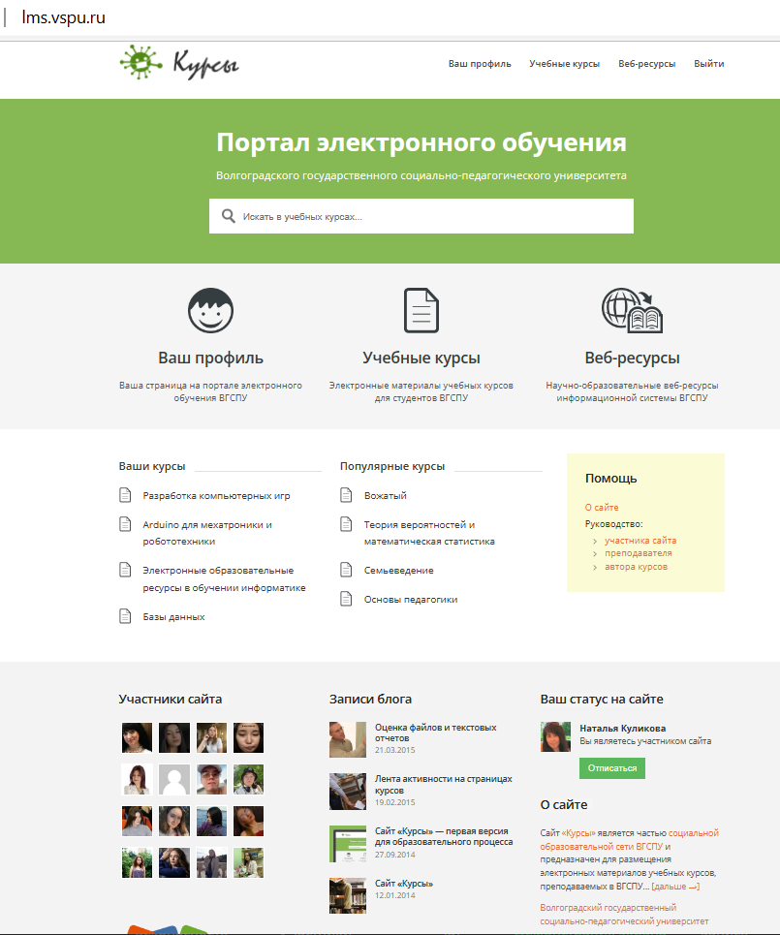
Онлайн-платформа позволяет:
разрабатывать педагогам учебные онлайн-курсы;
использовать аудио, видео, фото и др.; обмениваться
различными ссылками, файлами и сообщениями с обучающимися;
встраивать на платформу видеоматериалы и различные сервисы сети Интернет;
создавать и выкладывать на платформу авторские проекты самими обучающимися;
добавлять тесты и опросы;
создавать инструментами новые платформы или использовать уже имеющиеся;
управлять доступом и правами пользователей и педагогов;
использовать средства мониторинга (распределять обучающихся по группам, получать доступ к файлам и текстовым отчетам, автоматически собирать рейтинговые баллы, выгружать результаты обучающихся в табличном виде)

Slide 7
3 этап исследования (методический, апробация)
Реализованы конкретные онлайн-курсы для образовательных сообществ школьников и студентов - будущих учителей с технологическим и методическим оснащением для обучения информатике, математике, физике, истории и др.
Описаны модели содержания этих онлайн курсов, контента; основные идеи организации педагогического взаимодействия
Разработаны интерактивные электронные образовательные ресурсы с использованием HTML5 и др., сетевых сервисов H5P, УДОБА, Onlinetestpad, Сoreapp, Сlasskick и др.
Проведена пилотная апробация курсов

Slide 8
Основные созданные курсы (более 30):
Робототехника
Arduino для мехатроники и робототехники
Разработка компьютерных игр
Программирование на языке Python
Подготовка учащихся к ОГЭ и ЕГЭ по информатике, математике и физике
Информационная безопасность и др.

Slide 9
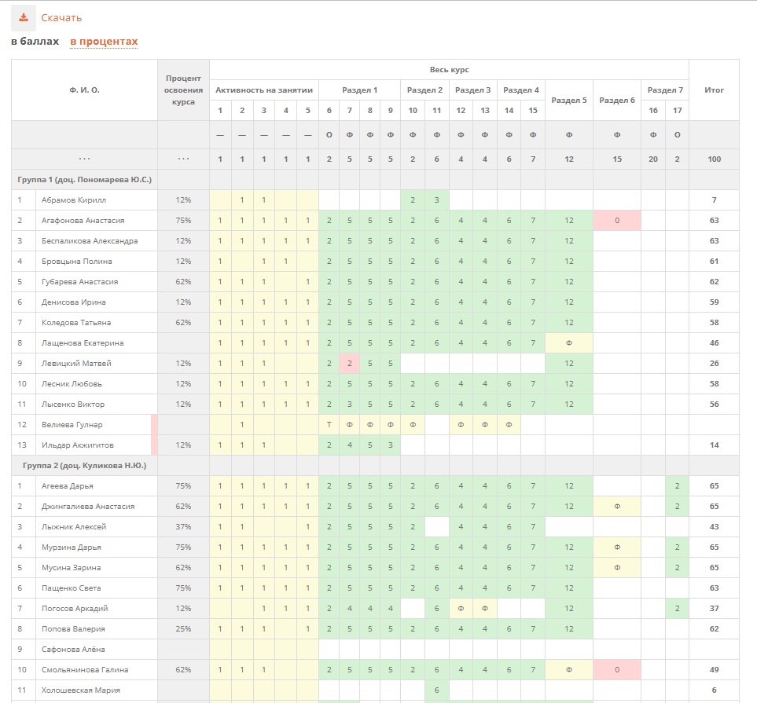
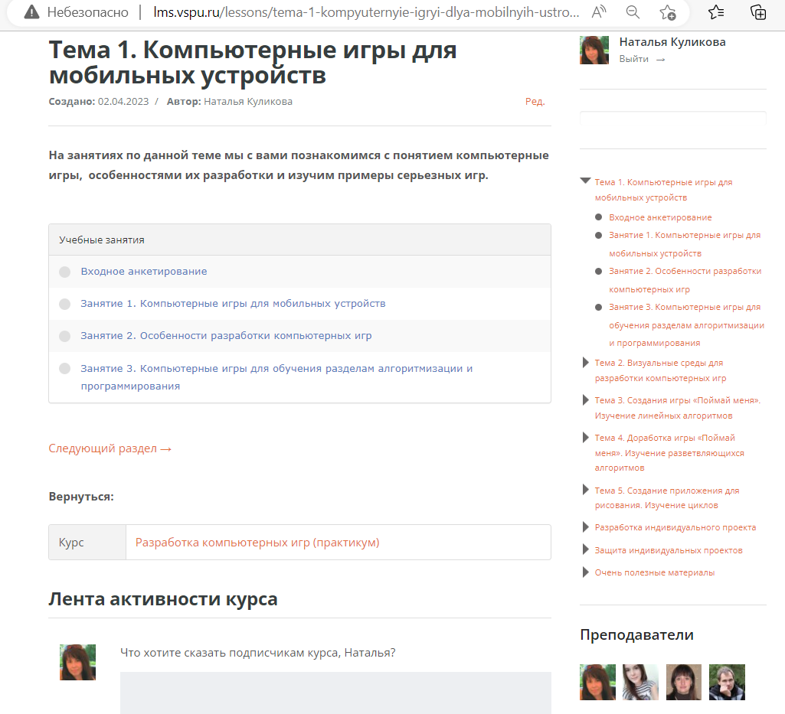
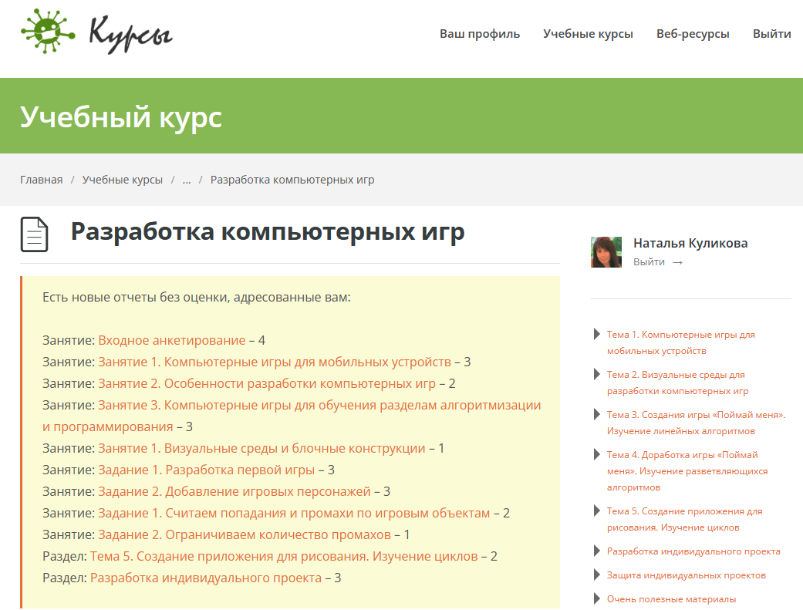
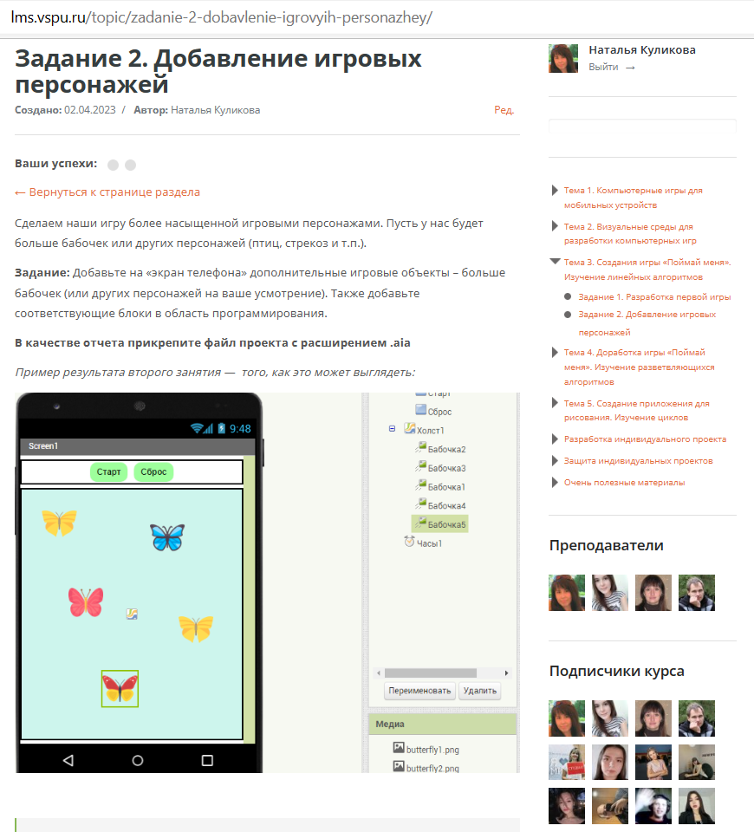
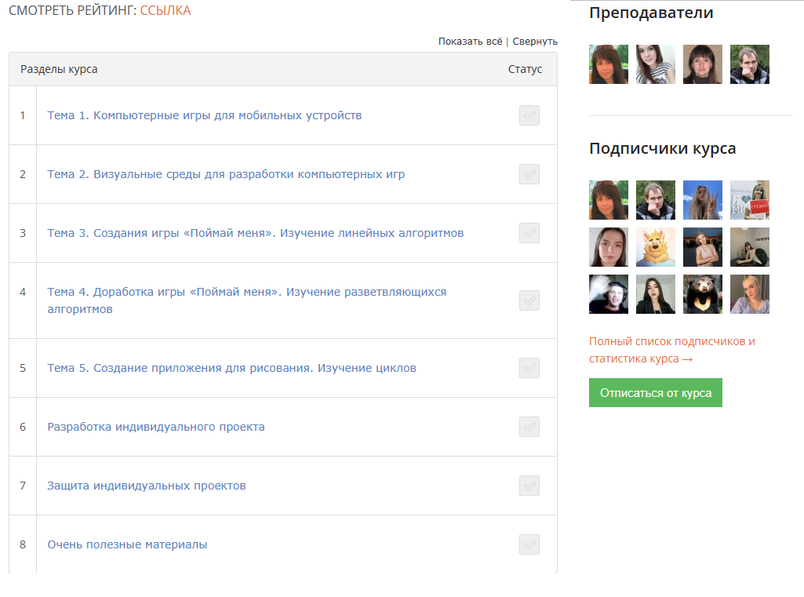
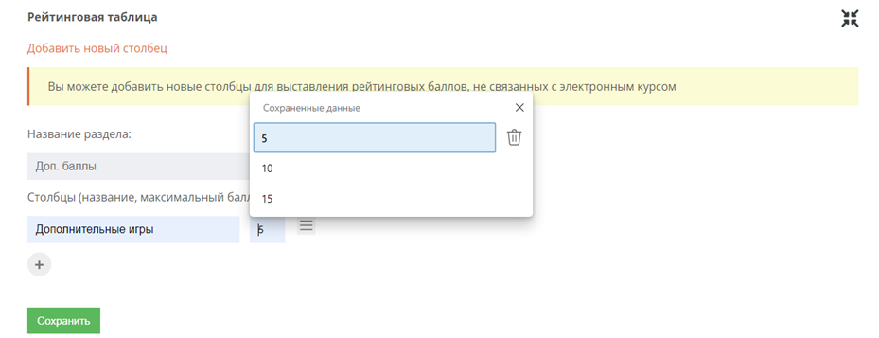
Онлайн-курс «Разработка компьютерных игр»

Slide 10
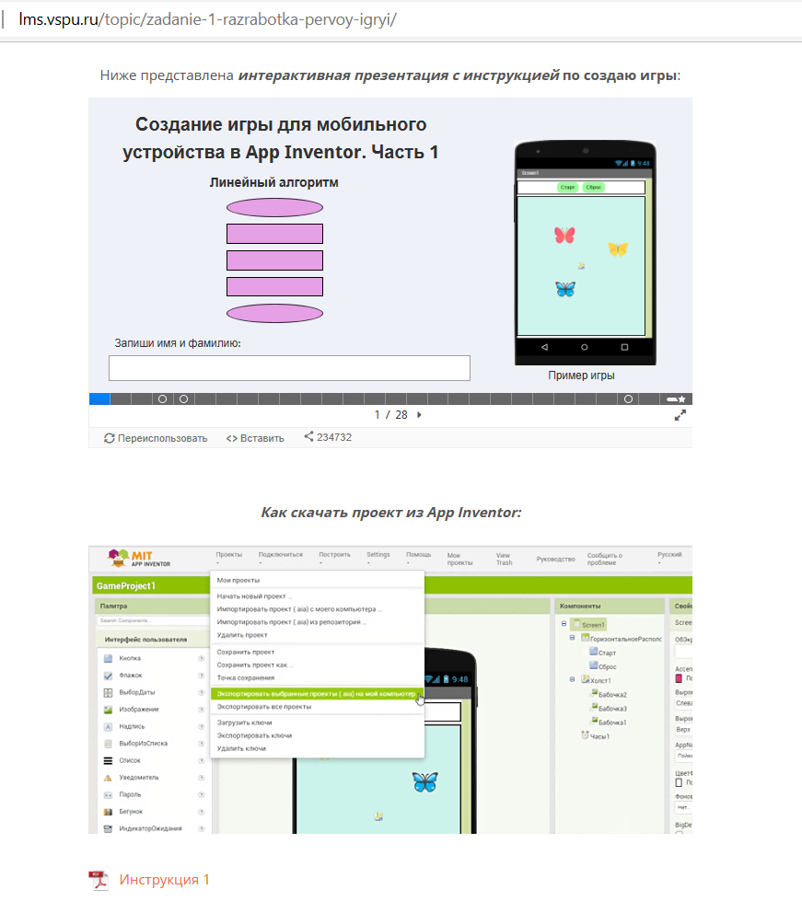
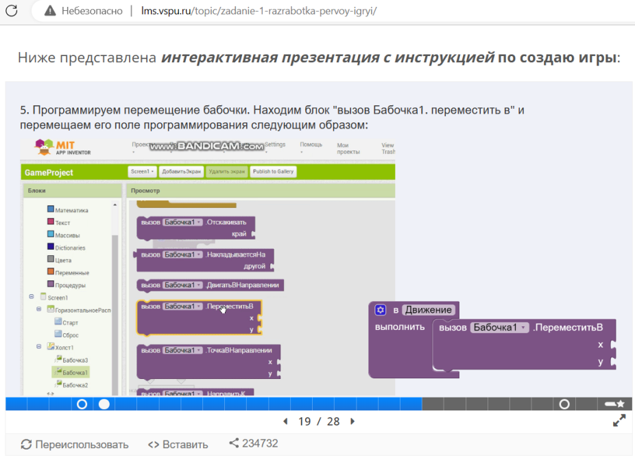
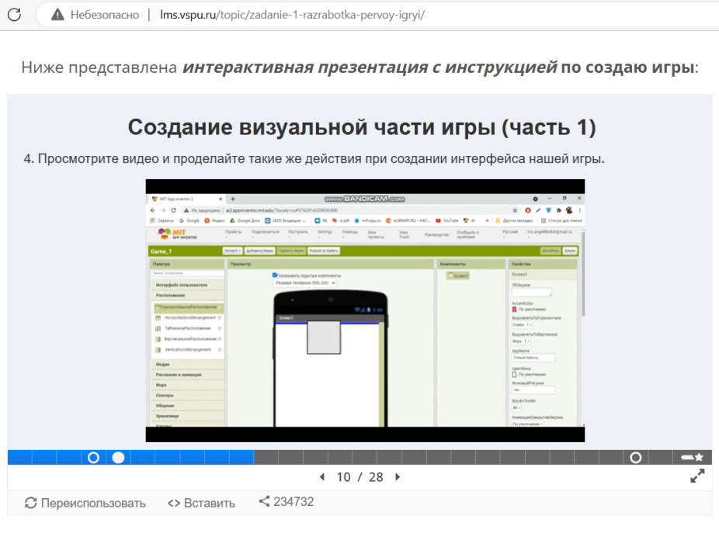
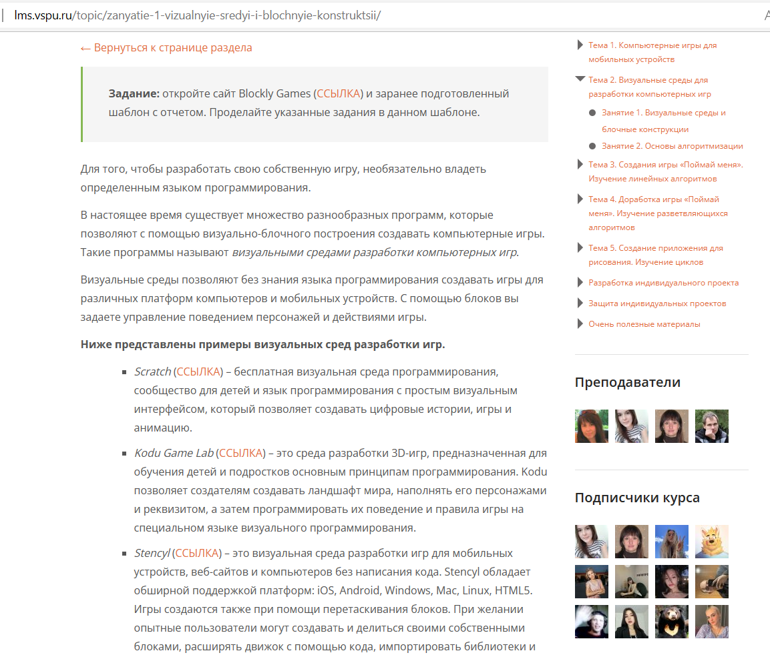
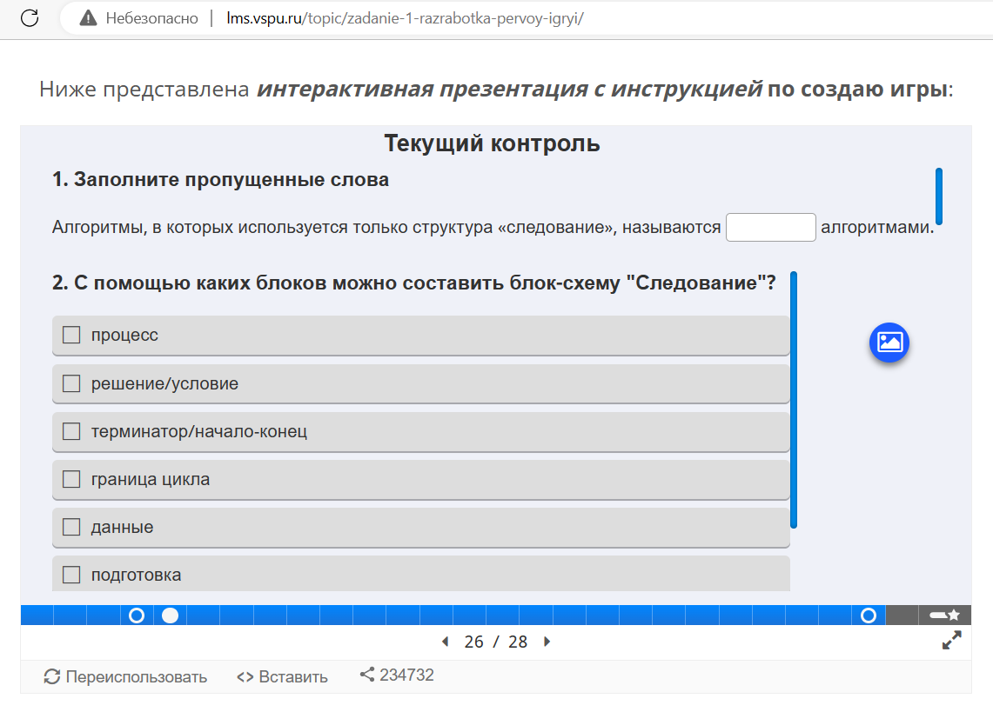
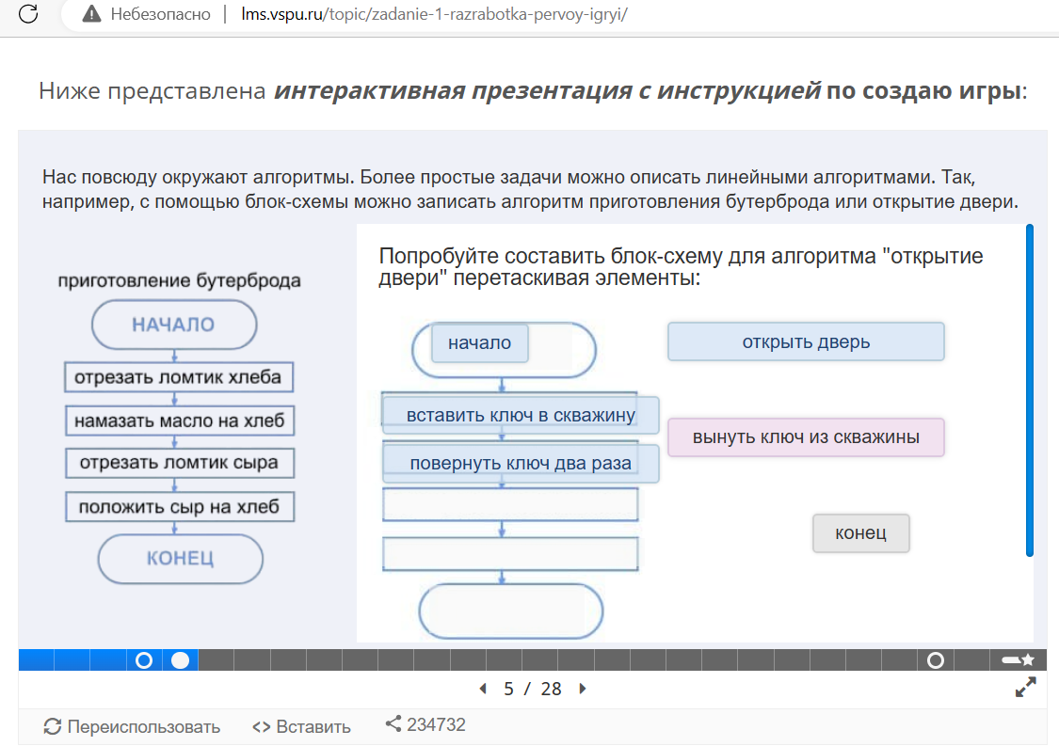
Онлайн-курс «Разработка компьютерных игр»

Slide 11
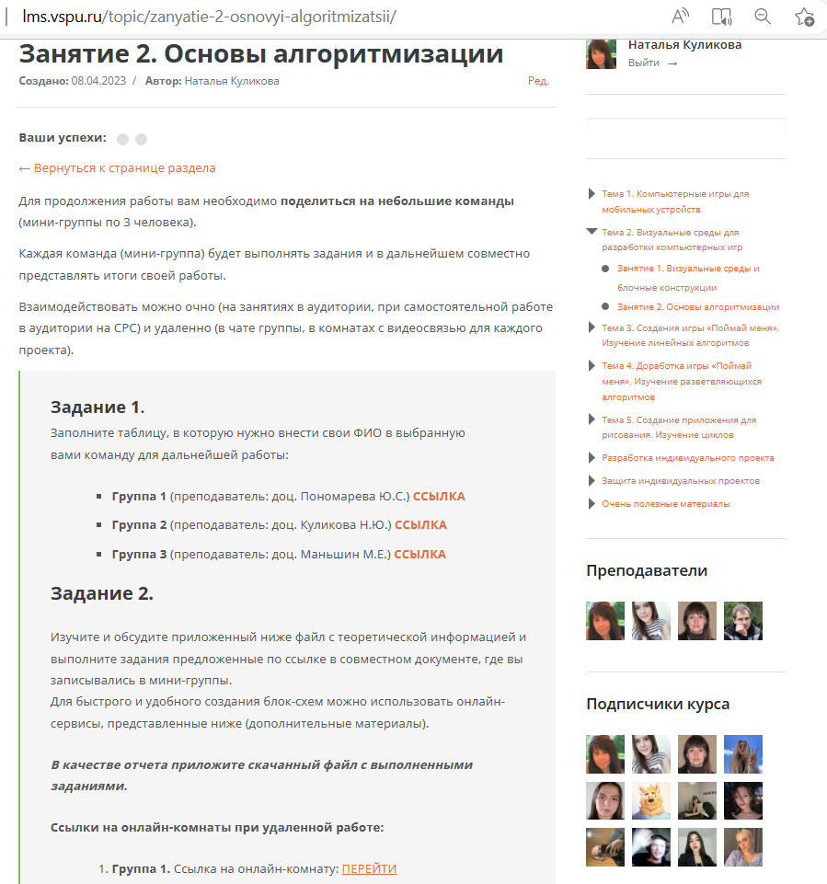
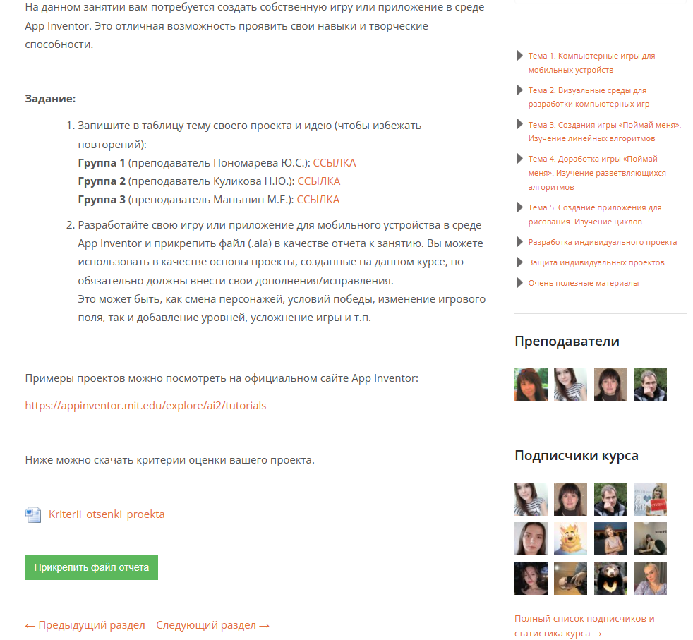
Онлайн-курс «Разработка компьютерных игр»

Slide 12
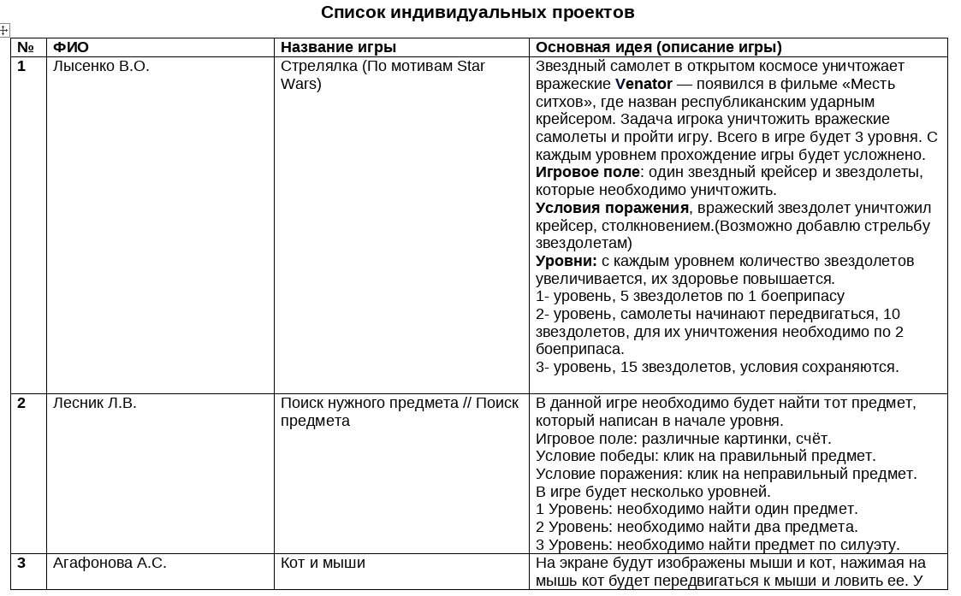
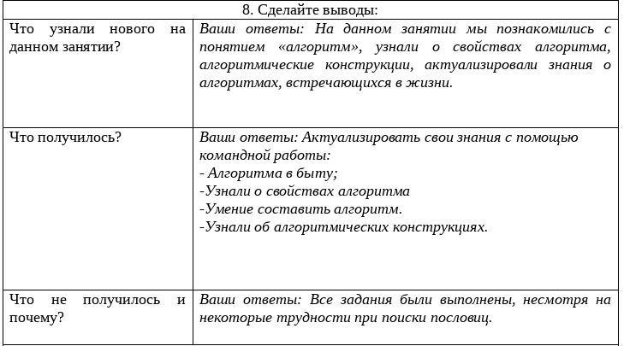
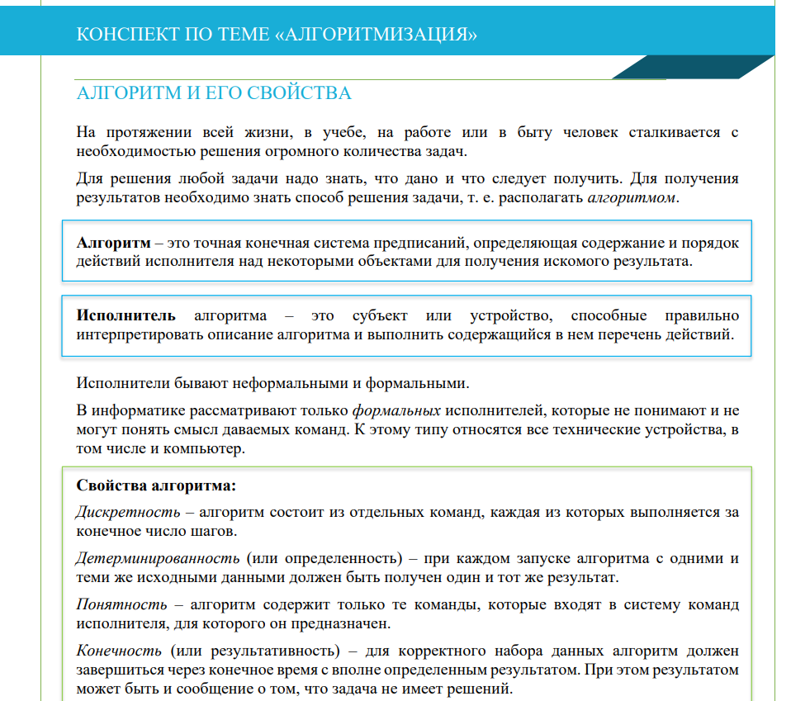
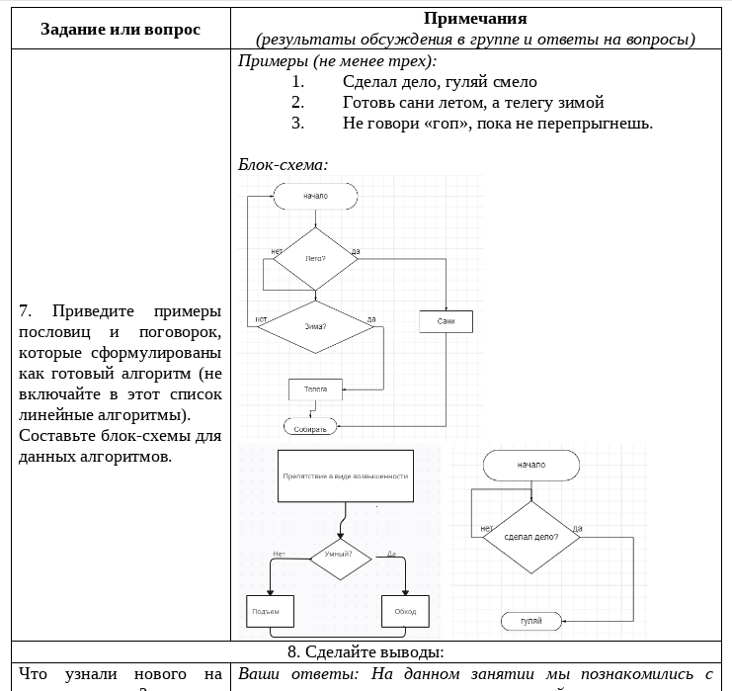
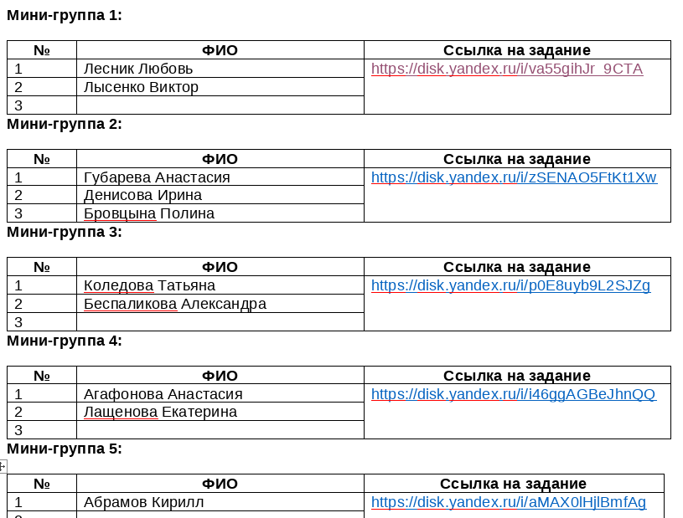
Онлайн-курс «Разработка компьютерных игр»

Slide 13
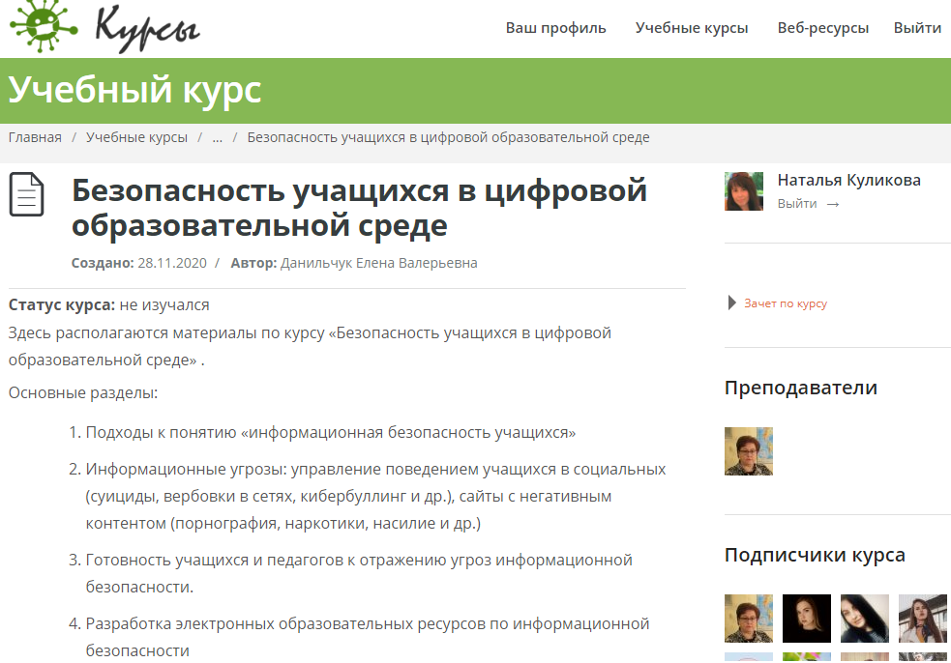
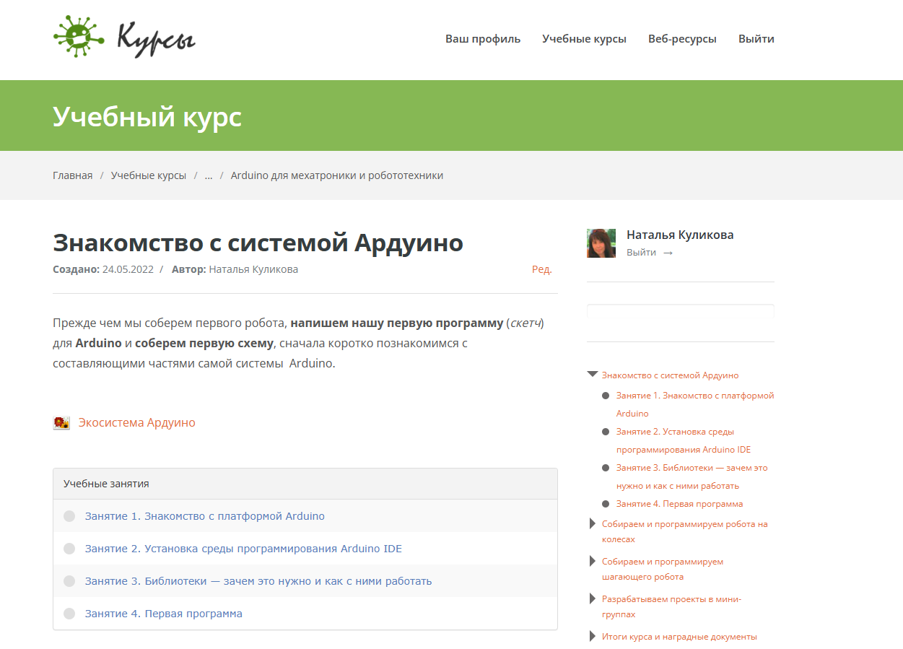
организована прозрачная система управления правами пользователей, основанная на уровнях предоставляемого доступа
на каждом уровне доступа возможно представление определенных прав доступа нескольким пользователям

Slide 14
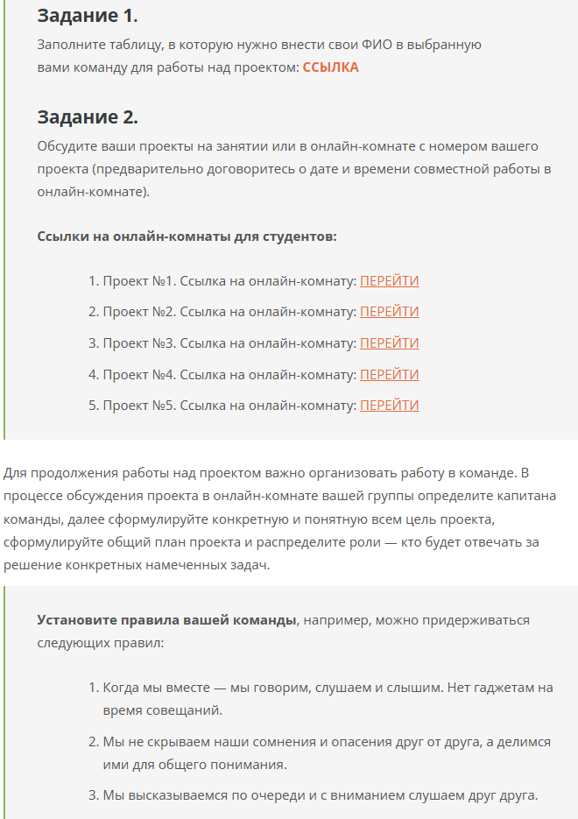
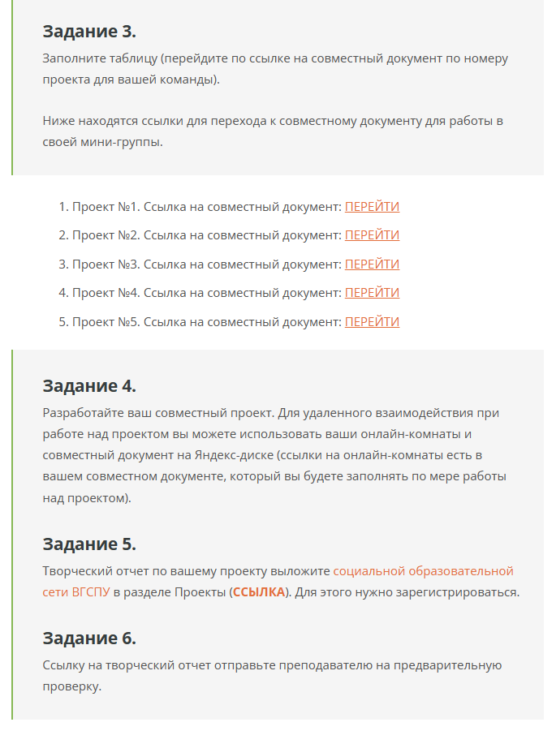
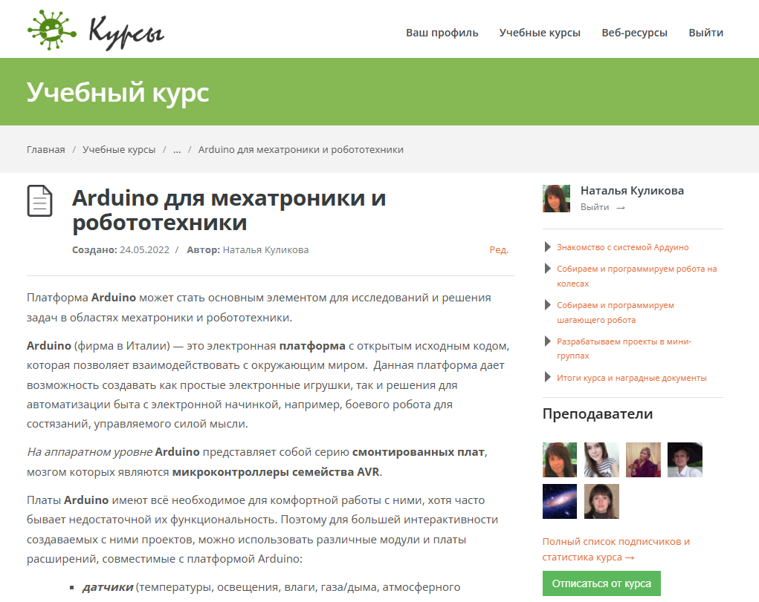
Онлайн-курс «Arduino для мехатроники и робототехники»

Slide 15
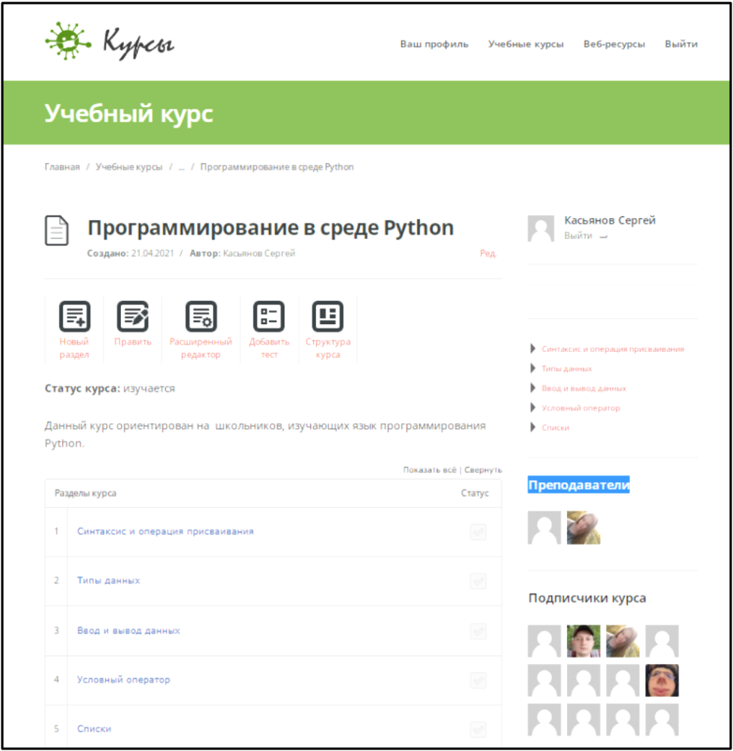
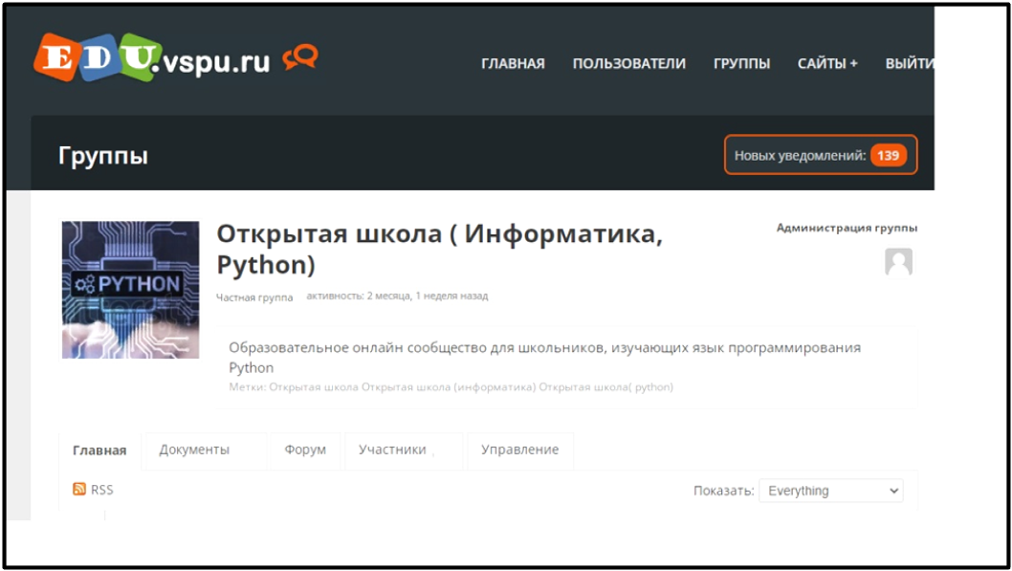
Сетевая группа «Открытая школа (Информатика, Python) образовательного портала Волгоградского государственного социально-педагогического университета (http://edu.vspu.ru/groups/otkryitaya-shkola-informatika-python)
Онлайн-курс «Программирование в среде Python» с помощью системы управления обучением (LMS) на портале электронного обучения Волгоградского государственного социально-педагогического университета (http://lms.vspu.ru/courses/phyton)

Slide 16
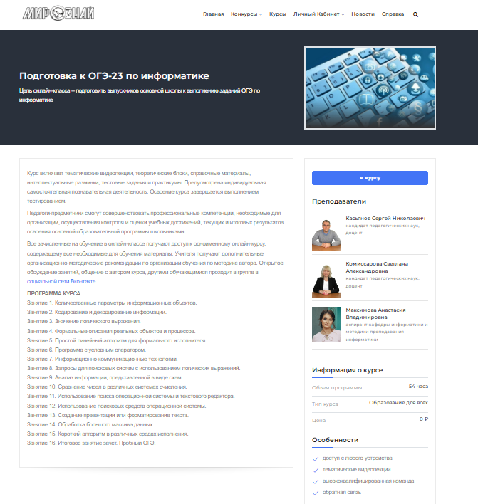
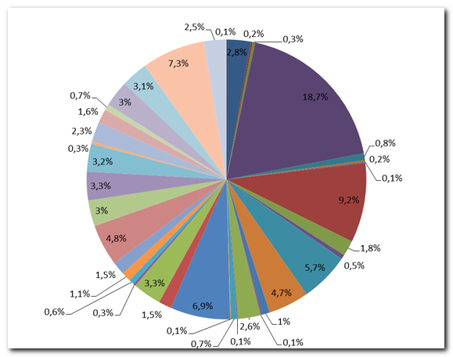
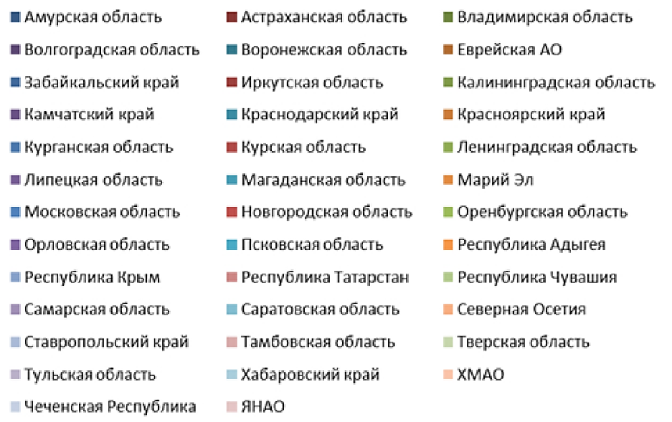
Онлайн-курс «Подготовка к ОГЭ-23 по информатике»
Разработан на площадке «Мирознай» на основе оболочки EDx.
Процентное соотношение участников онлайн-курса «Подготовка к ОГЭ по информатике» из регионов РФ:
2021-2022 уч год – 566 обучающихся
2022-2023 уч. Год – 402 обучающихся

Slide 17
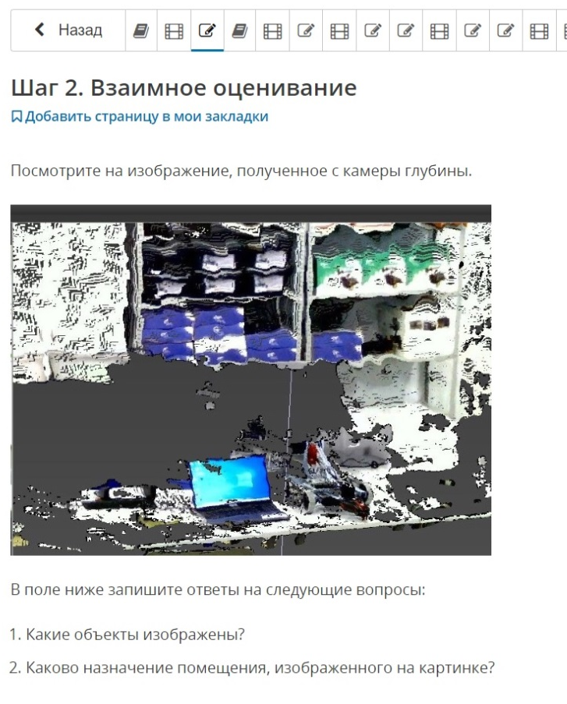
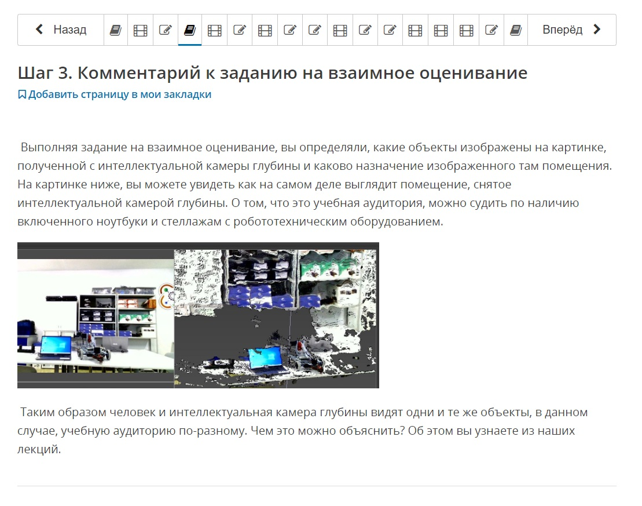
Онлайн-курс «Зрение человека vs Зрение робота»
Курс был апробирован со школьниками МКОУ «Абганеровская средняя школа» Октябрьского муниципального района Волгоградской области
Данный курс включает онлайн-этап и очную встречу в Технопарке.
Онлайн-занятие содержит предметные видеолекции, а также элементы для организации совместной работы школьников (обсуждения, задания с взаимной проверкой и т.д.). Цель онлайн-занятия - помочь школьникам подготовиться к очной встрече на базе Технопарка.

Slide 18
Конкурс 3D-реконструкций утраченных памятников архитектуры «Возрождение истории» (http://history3d.vspu.ru)
В Конкурсе принимали участие обучающиеся с 7-го по 11 классы, а также студенты СПО. Подведение итогов осуществлялось по разным возрастным группам
Для поддержки Конкурса в социальной сети ВКонтакте было организовано сообщество школьников и учителей «Возрождение истории»: https://vk.com/mif.history3d
В данном сообществе взаимодействие участников было организовано следующими инструментами: публикация разработанных моделей, опросы, комментирование опубликованных работ, лайки.

Slide 19
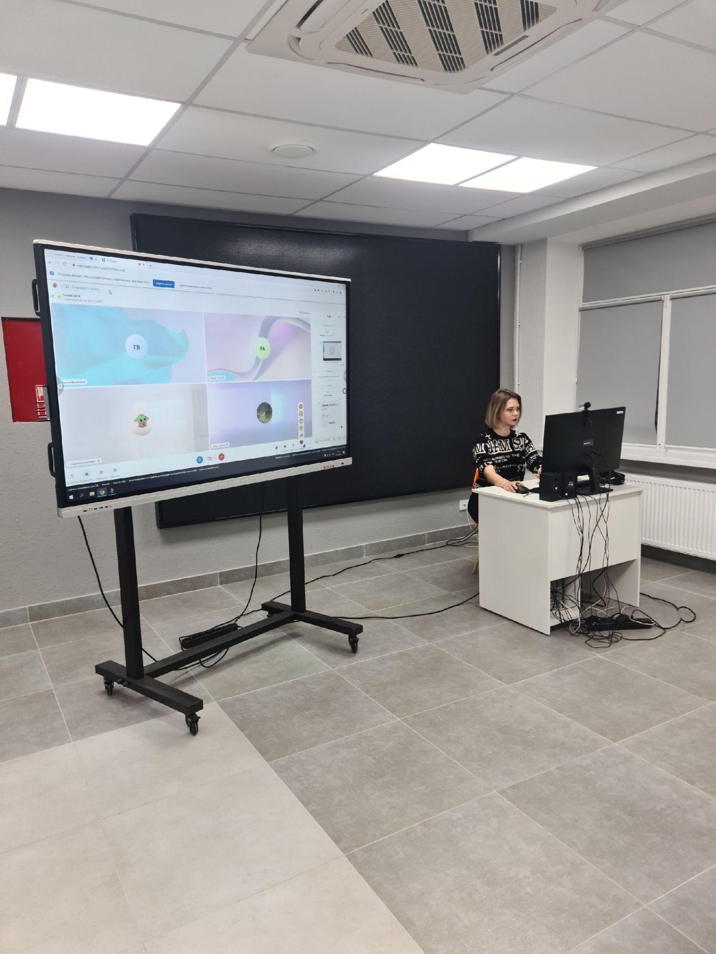
Курс «Основы программирования»
На базе Технопарка универсальных педагогических компетенций ВГСПУ проводятся смешанные занятия по программированию в среде визуального программирования Scratch 3.0.
В качестве площадки для онлайн конференции используется Skype
Всего в курсе 15 занятий по 2 академических часа, обучающиеся могут присутствовать на занятиях как в режиме онлайн, так и очно, а для тех, кто не смог присутствовать, ведется запись всего занятия
МОУ гимназия № 11 Дзержинского района г. Волгограда и МБОУ Городищееская СШ № 1

Slide 20
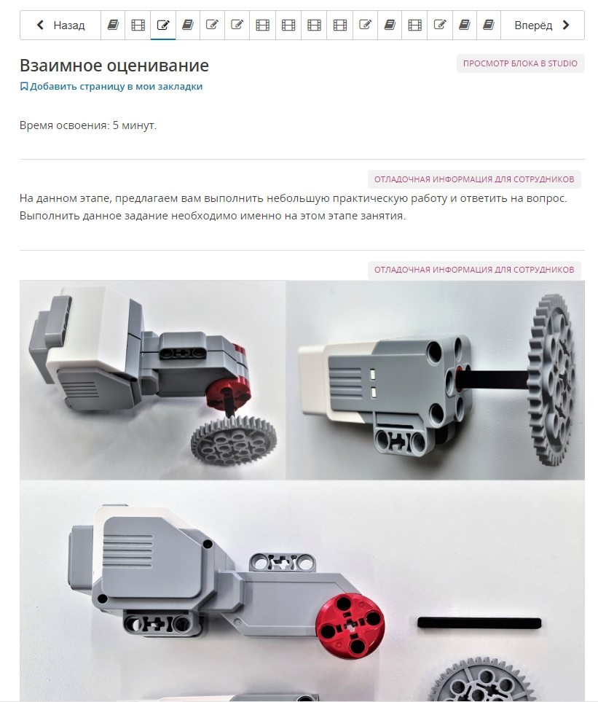
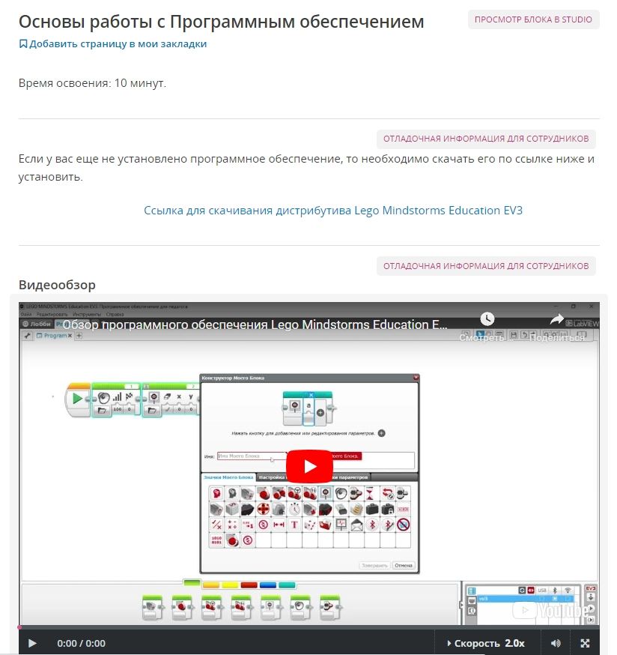
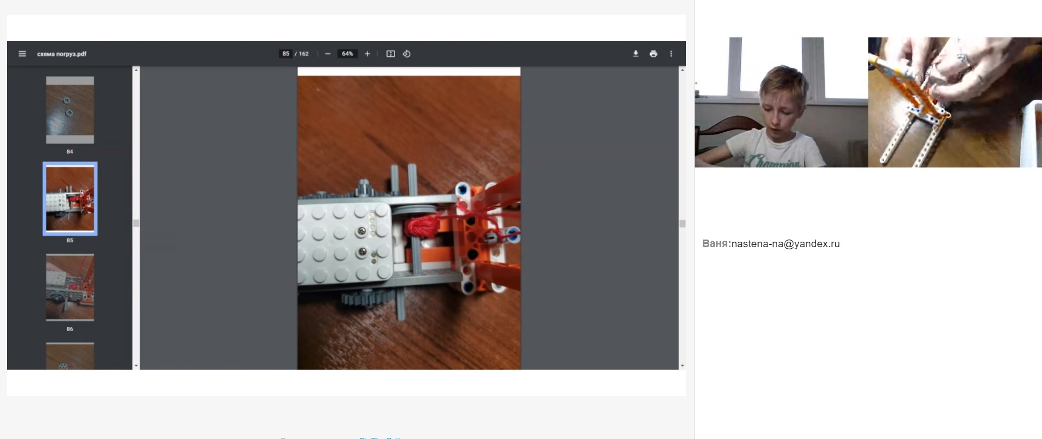
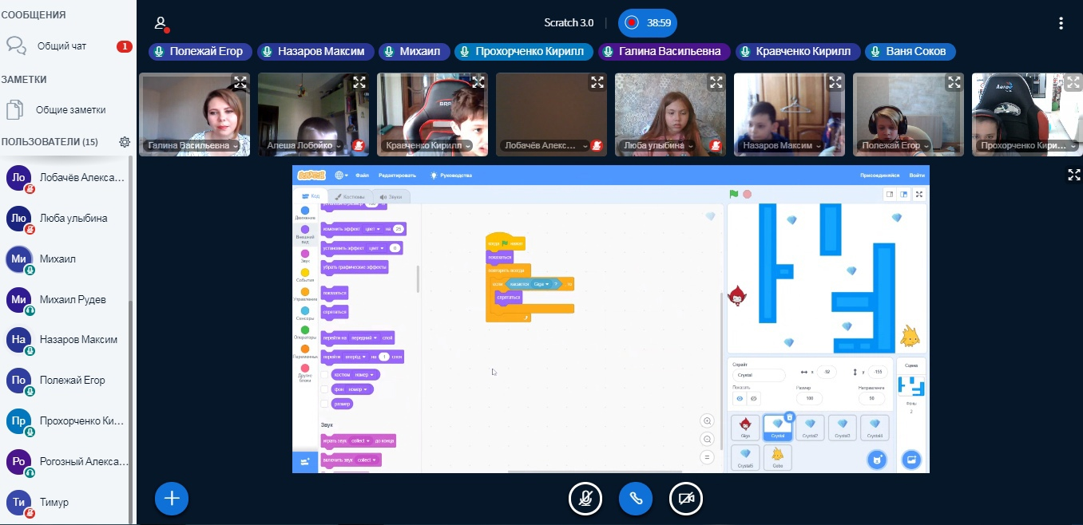
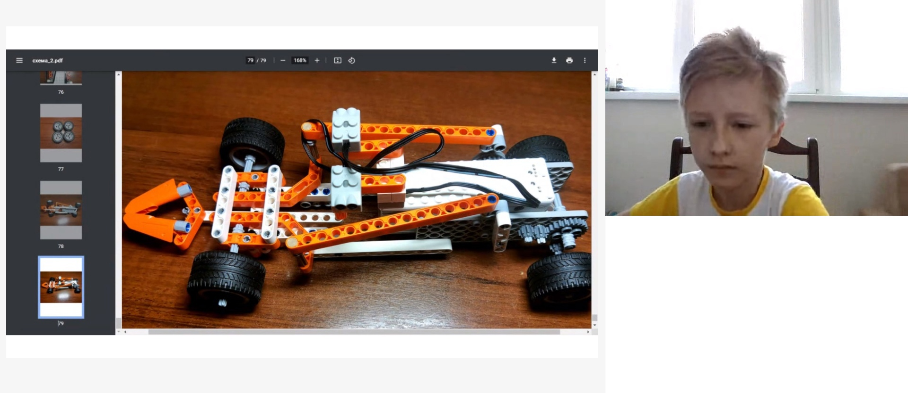
Курс по изучению основ работы с робототехническим набором Lego Mindstorms Ev3
Онлайн занятия по робототехнике на площадке BigBlueButton с использованием робототехнического набора Apitor
МКОУ "Абганеровская СШ"

Slide 21
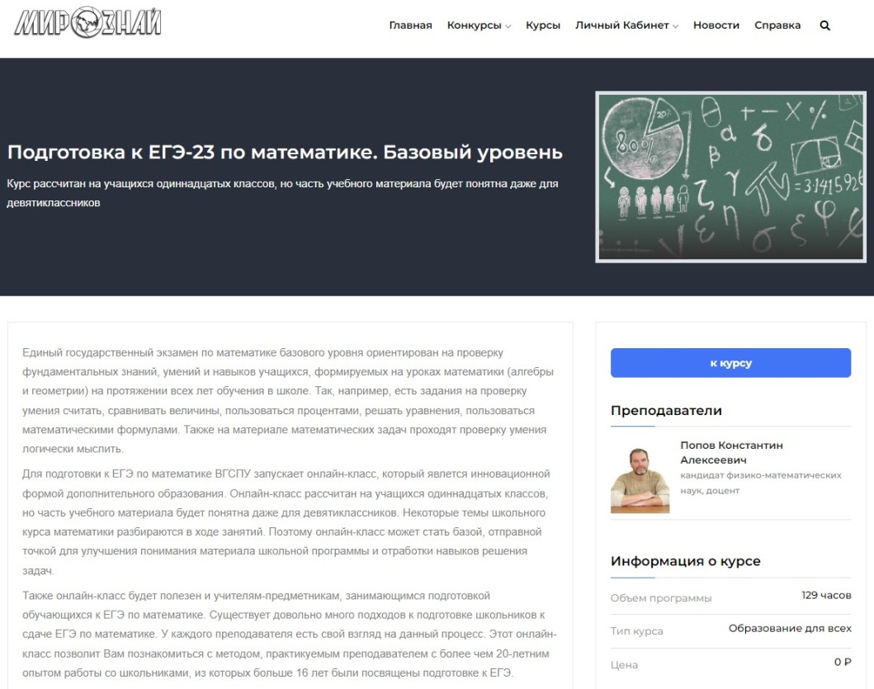
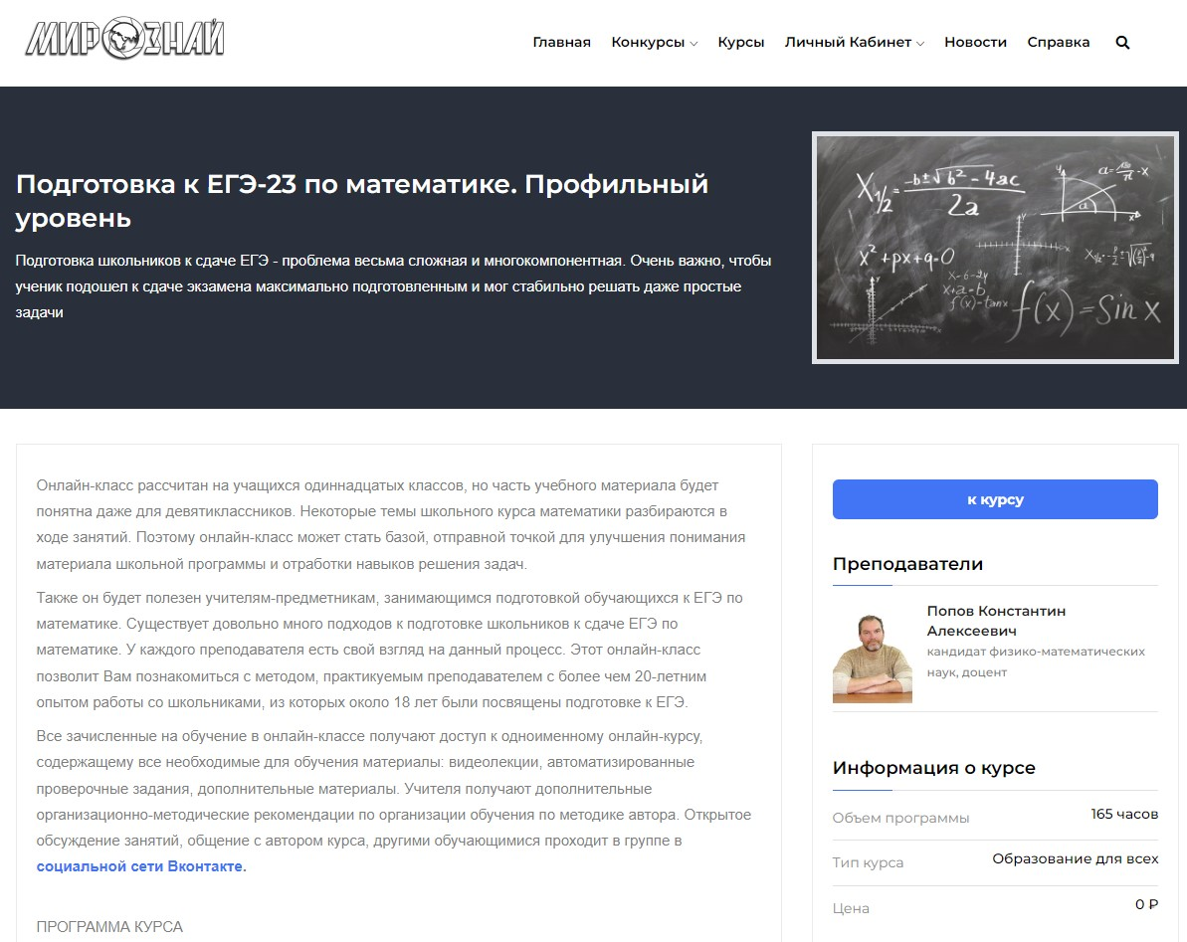
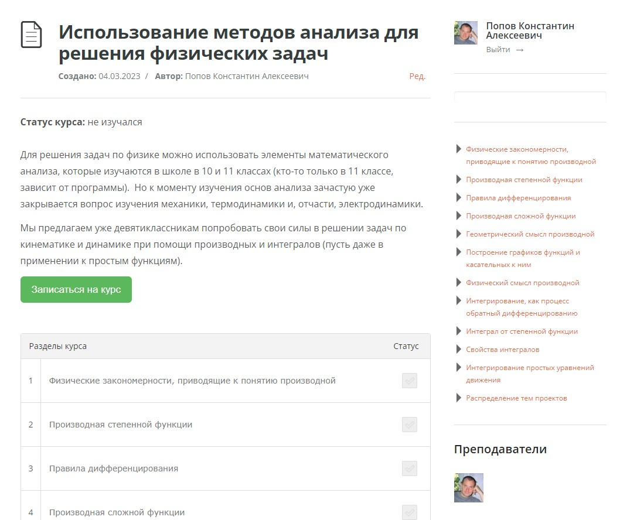
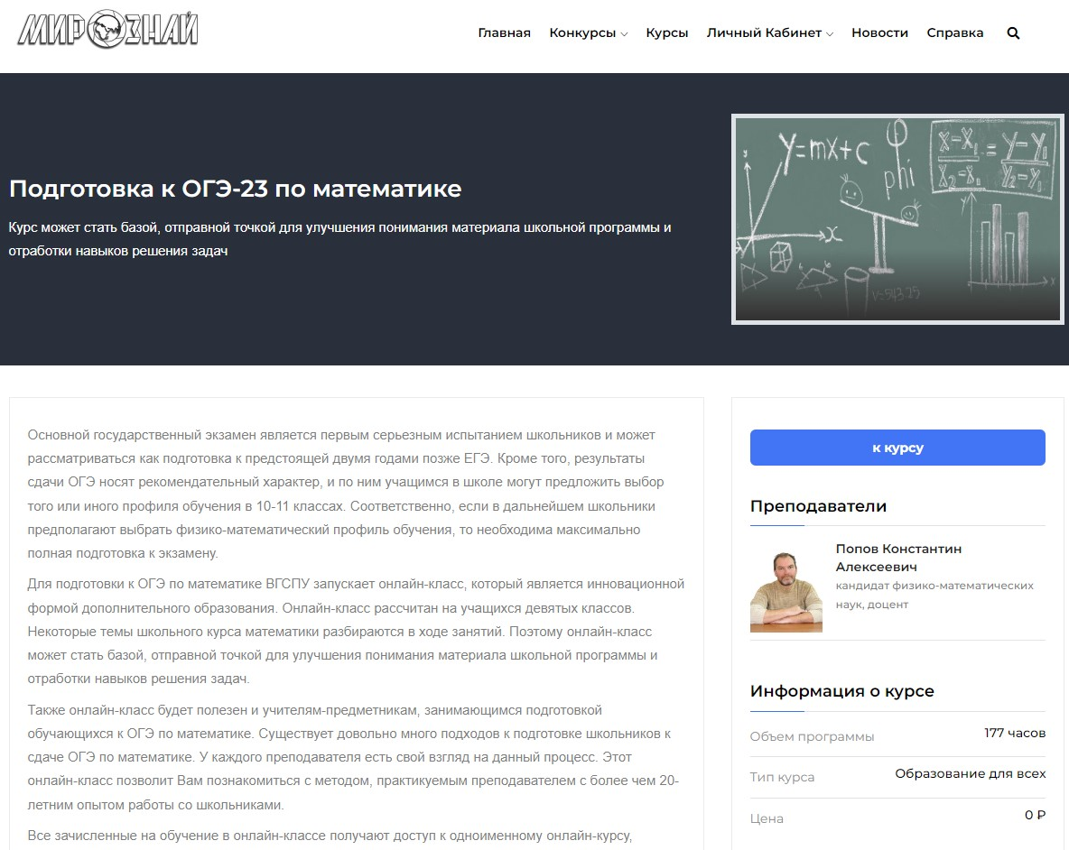
https://dist.miroznai.ru и http://lms.vspu.ru

Slide 22
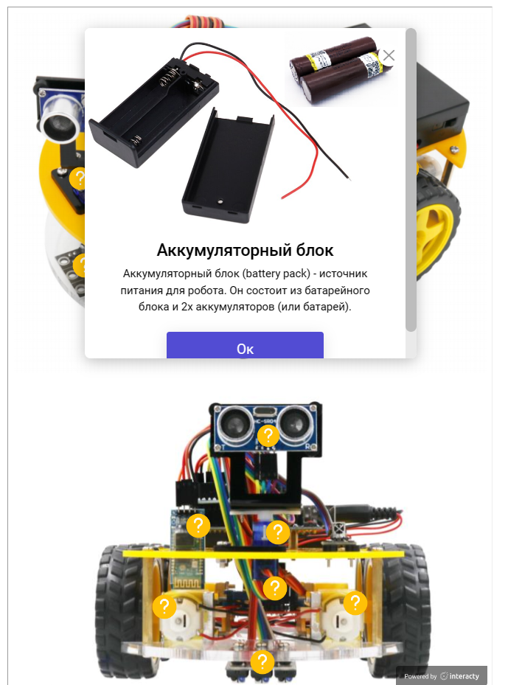
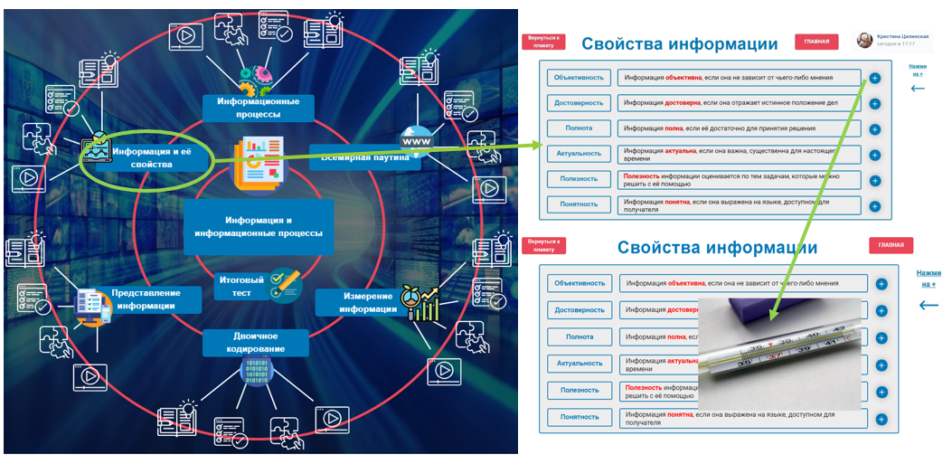
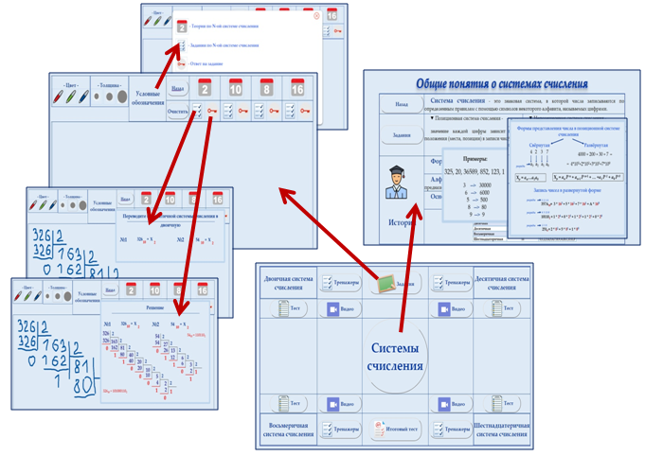
Инструменты интерактивности

Slide 23
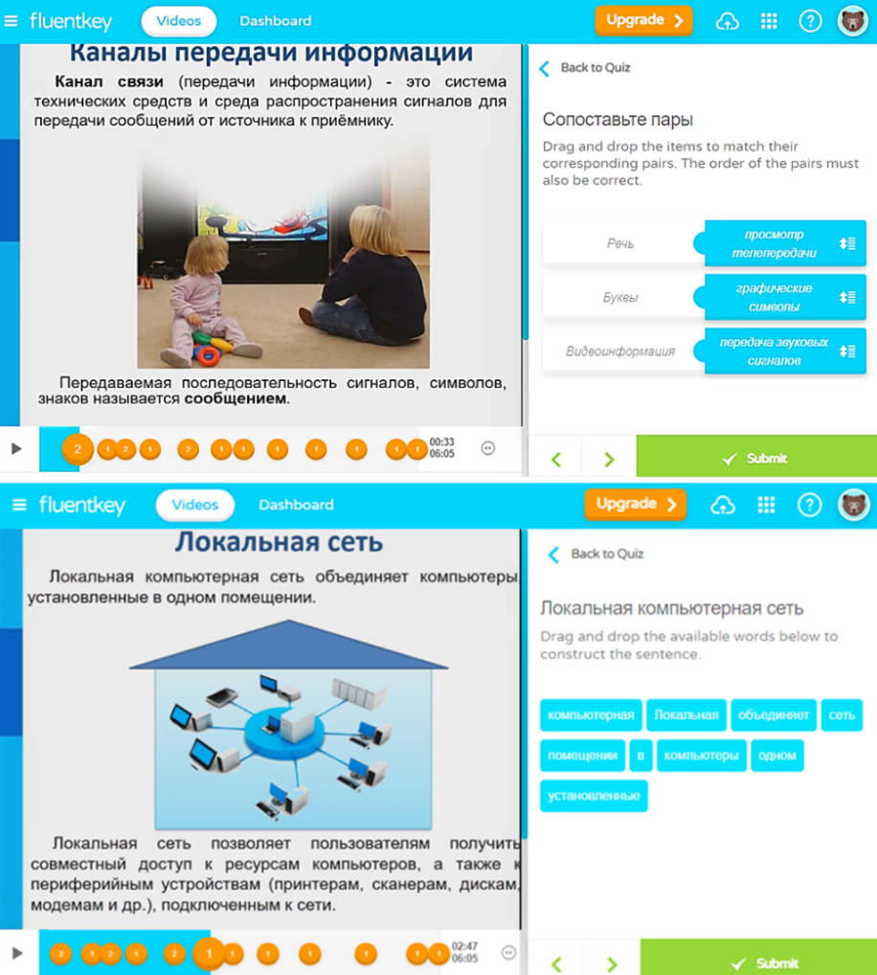
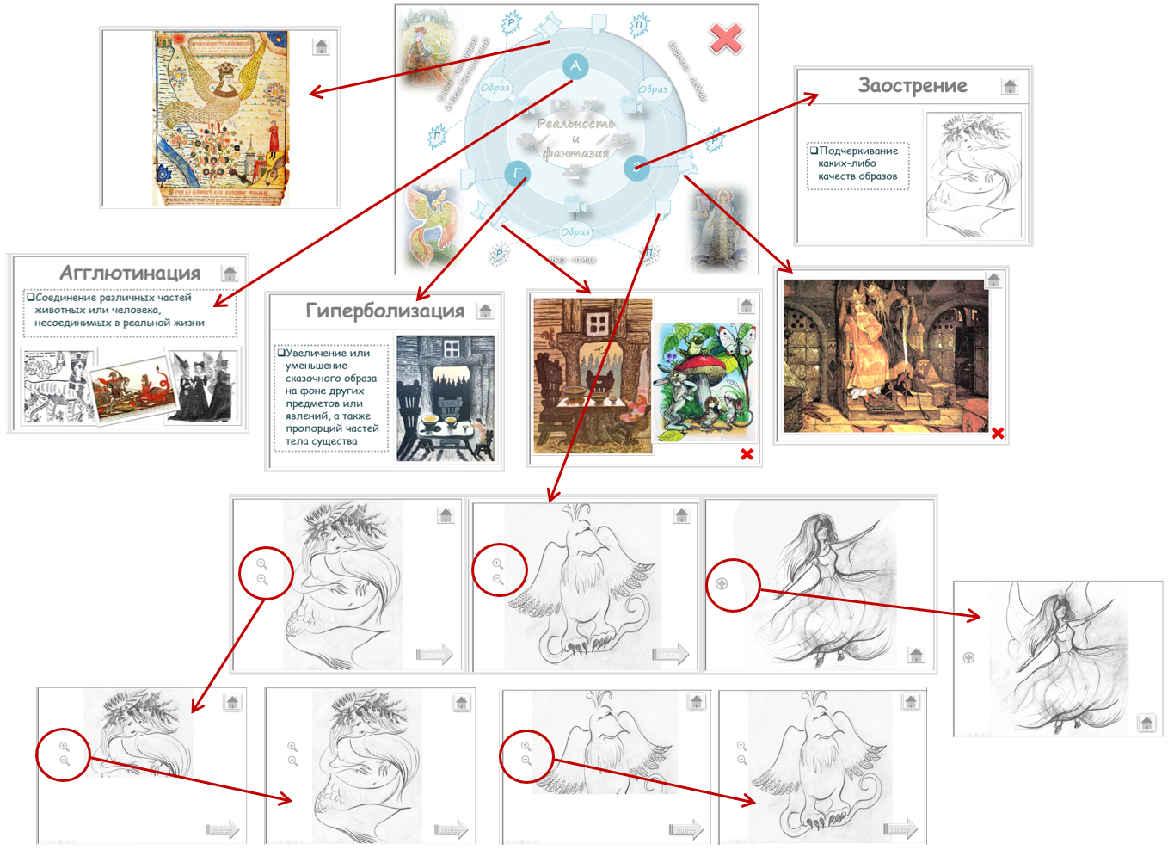
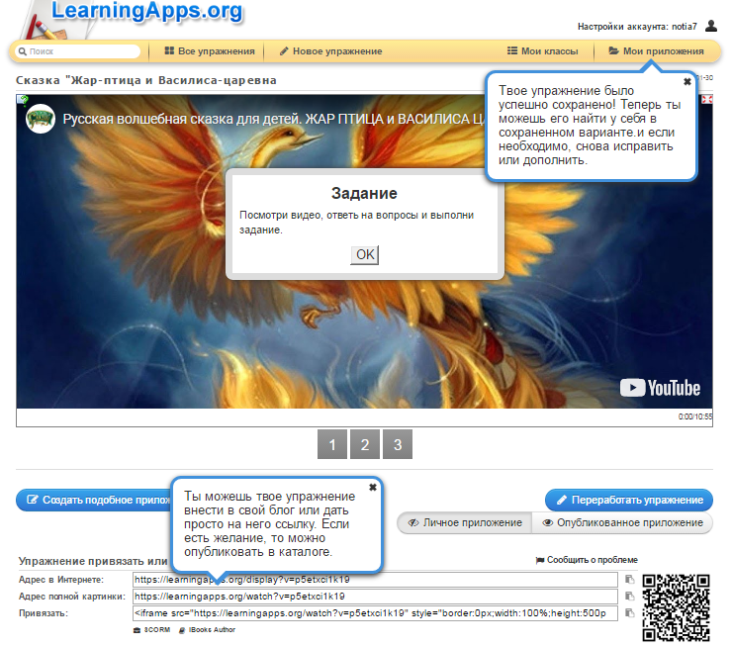
МОУ гимназия 3 Центрального района г. Волгограда, для уроков ИЗО, 2 классы
Разработанные студентами для уроков информатики и апробированные в ходе педагогической практики в школах г. Волгограда

Slide 24
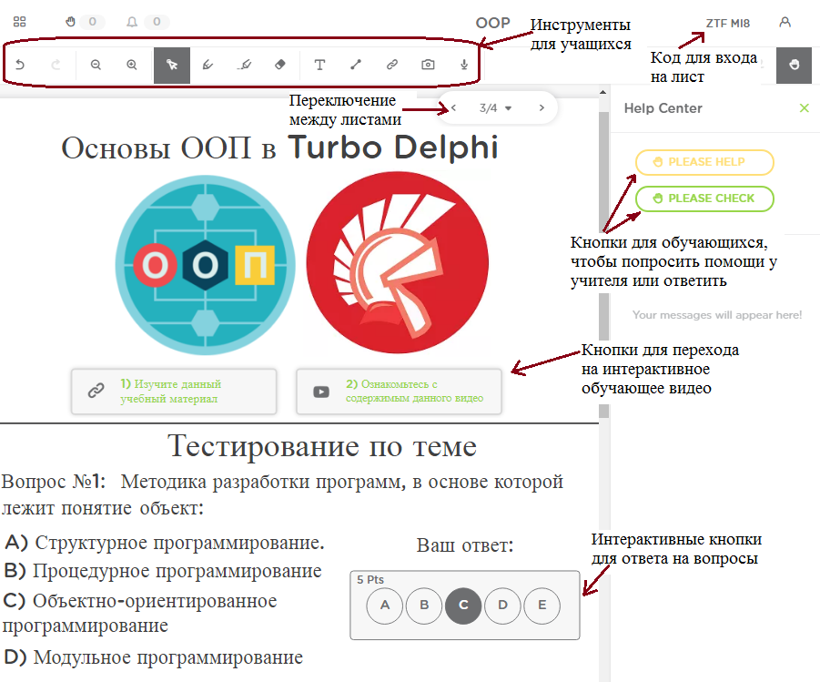
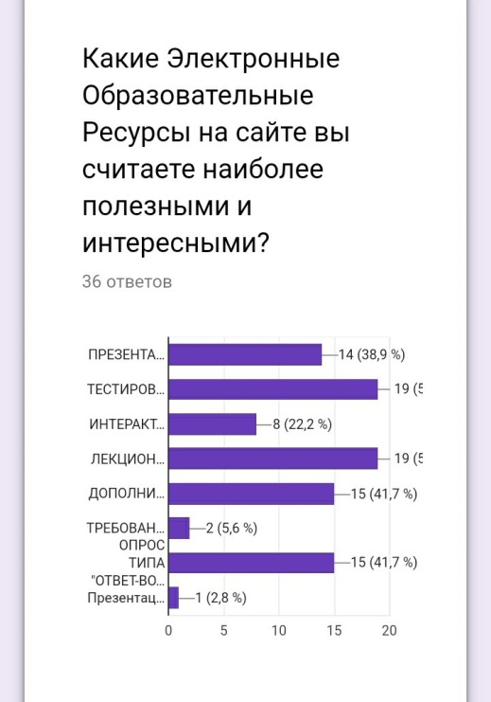
Ресурсы, разработанные будущими учителями

Slide 25
В результате выполнения исследования:
Опубликовано более 100 статей (ВАК-33, Web of Science/Scopus – 8, РИНЦ-более 45)
Подготовлены 2 монографии
В разработке онлайн-курсов для образовательных сообществ школьников принимало участие: 90 студентов, 12 магистрантов и 4 аспиранта
Исполнители гранта приняли участие более чем в 20 конференциях международного и российского уровня

Slide 26
«Теоретико-методологические основы и технологическое обеспечение реализации образовательной деятельности в онлайн-сообществах учащихся школ» РФФИ № 19-29-14064
Сергеев Алексей Николаевич
Данильчук Елена Валерьевна
Куликова Наталья Юрьевна
Касьянов Сергей Николаевич
Пономарева Юлия Сергеевна
Комиссарова Светлана Александровна
Попов Константин Алексеевич
Чандра Маргарита Юрьевна
Клеветова Татьяна Валентиновна
Маркович Ольга Сергеевна
ФГБОУ ВО «Волгоградский государственный социально-педагогический университет», г. Волгоград

